Slide 1
关于XGBoost算法的报告
论一款Kaggle神器的自我修养
报告人：杜斌

Slide 2
目录
算法原理说明
数学细节说明
Xgboost程序调参
一个具体的例子
比你更快——算法延伸与比赛

Slide 3
发展历史
一脉相承又与时俱进

Slide 4
了解几个基本概念
决策树
Boosting思想

Slide 5
决策树
先来思考两个小问题：
生活中我们是如何对物体进行分类的？
方法之一：特征（属性）差异
生活中我们是如何对事物发展趋势进行预测的？
方法之一：二分法

Slide 6
举例
如何判断一个人的性别？
如何预测一个人的年龄？
有长头发吗
男生
女生
上网时间>3小时
40以下
40岁以上
没有
有
是
否
特征分类
二分法

Slide 7
发现没有？在算法中可以将分类与预测合并为一类算法！
如何判断一个人的性别？
如何预测一个人的年龄？
有长头发吗
1
0
上网时间>3小时
40以下
40岁以上
没有
有
是
否
分类树
回归树

Slide 8
决策树算法基本思想
问题输入
物体的各种属性以及标签：例如预测一个人年龄，输入N个样本的“上网时长，身高，工资以及对应的分类结果标签”
主要步骤：
分叉生长
提出评价树结构的目标函数，用贪婪算法逐步寻找最优解，进行分支长叶
算法举例：信息增益，信息熵，基尼指数。
剪枝处理
剪枝处理，除去对模型精度增加不大的分支，防止过拟合
算法举例：预剪枝，后剪枝（均是采用预留集做验证选取分支属性，区别次序不一样）

Slide 9
BOOSTING思想
决策树很好，可是“3个臭皮匠，顶个诸葛亮”啊？
随机森林：随机分类生成子树，各子树打分投票，少数服从多数
随机森林可以并行处理，可是各子树权重一样，忽略了那些分类失败的样本，无法充分利用每次训练的信息啊？
Boosting思想：拟合上棵树训练残差，对拟合残差大的加大权重分配（系数平均1/n 系数加权）
小知识：通过Valiant和kearns的研究表明弱学习算法可以通过改进得到强学习算法----boosting方法。

Slide 10
XGBoost:集大成的武林宗师
传统的GBDT
XGBoost的改进
目标函数：最小化均方差
导数信息：只利用一阶导数信息（梯度下降寻找最优方向）
缺省值处理：默认方向
目标函数：加入正则项，控制模型复杂度
导数信息：利用一阶导数，二阶导数（数学分析的思想）
缺省值处理：根据收益 公式，选较大方向
防止过拟合：shrinkage因子
针对大数据：block技术，out-of-core技术，列抽样，直方图近似，cache-aware access

Slide 11
XGBOOST应用方向 一款因为kaggle比赛而火起来的的神器
战绩：
成熟的应用方向（出现在比赛）
2015年Kaggle官网上公布的29套获胜方案中，有17套使用过XGBOOST,在17套中，有8套是完全只用到XGBoost技术
在2015年KKDCup数据挖掘比赛中，前10名队伍全部使用XGBoost，更可怕的是，那些改进版加入其它方法的XGBoost获胜方案仅仅比优良配置下的XGBoost纯方案性能高出一点点
store sales prediction;
high energy physics event classiﬁcation;
web text classiﬁcation;
customer behavior prediction;
motion detection;
ad click through rate prediction;
malware classiﬁcation;
product categorization;
hazard risk prediction;
massive online course dropout rate prediction

Slide 12
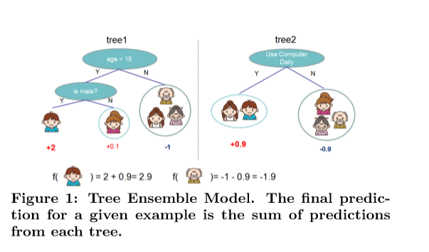
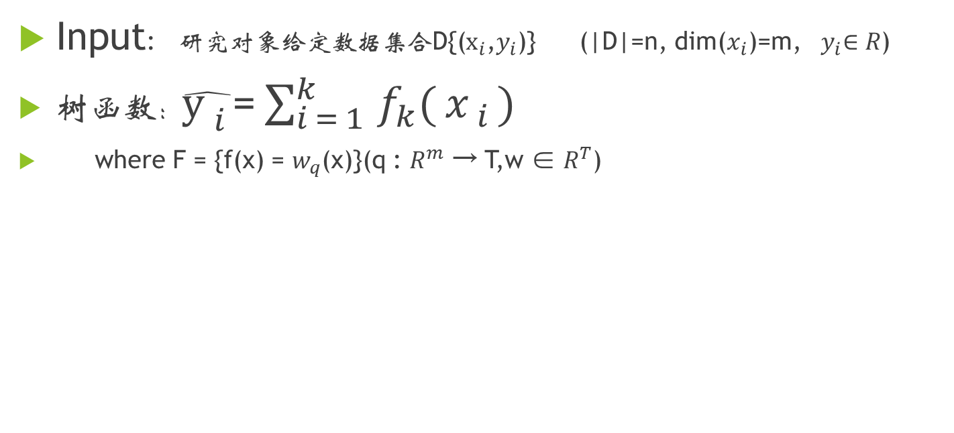
数学细节说明
Input: 研究对象给定数据集合D{($x_{i}$,$y_{i}$)} (|D|=n, dim($x_{i}$)=m, ${ y}_{i}∈R$)
树函数：$\hat{y_{i}}$=$\sum_{i=1}^{k}{f_{k}(x_{i})}$
where F = {f(x) = $w_{q}$(x)}(q : $R^{m}$ → T,w ∈ $R^{T}$)

Slide 13
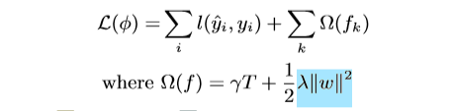
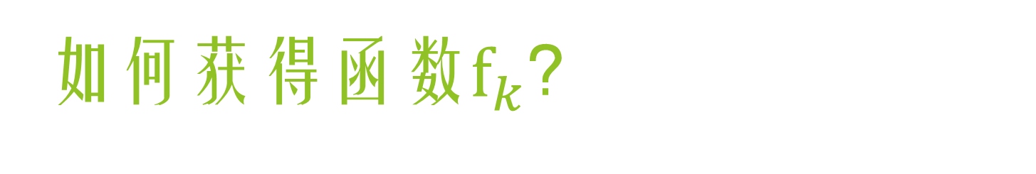
如何获得函${数f}_{k}$？
贪婪算法，逐步迭代。
目标函数——树结构评分函数
请注意蓝色部分为正则项，防止过拟合

Slide 14
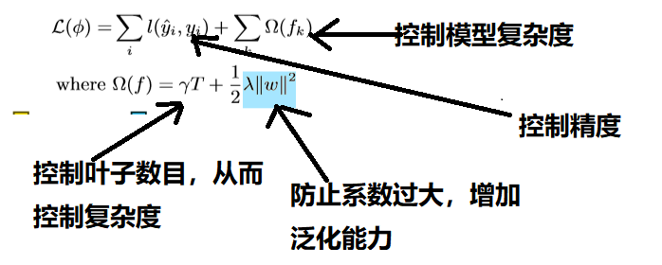
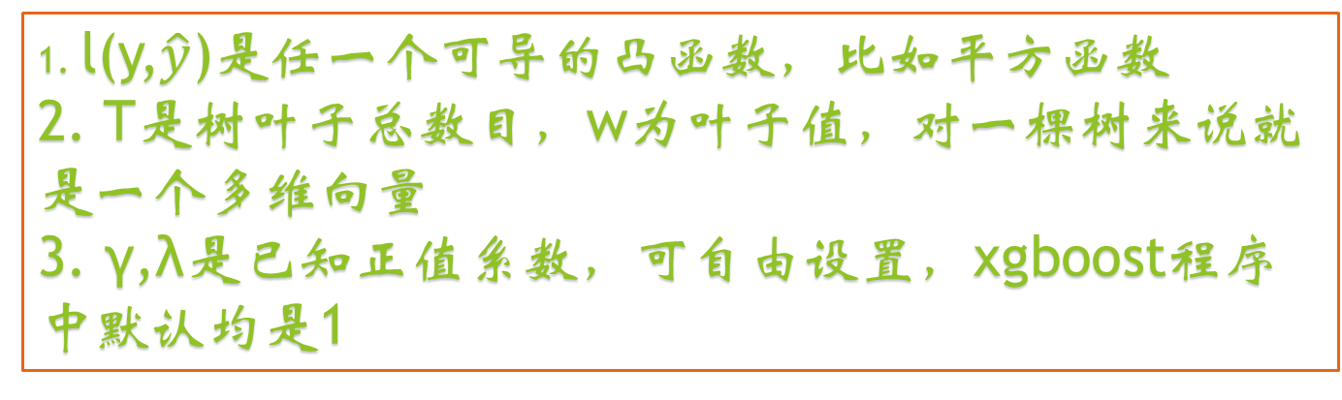
目标函数（核心）具体说明
1. l(y,$\hat{y}$)是任一个可导的凸函数，比如平方函数
2. T是树叶子总数目，w为叶子值，对一棵树来说就是一个多维向量
3. γ,λ是已知正值系数，可自由设置，xgboost程序中默认均是1

Slide 15
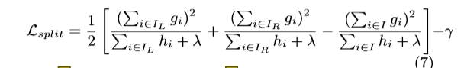
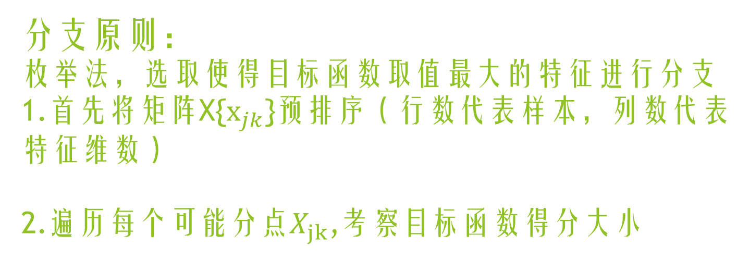
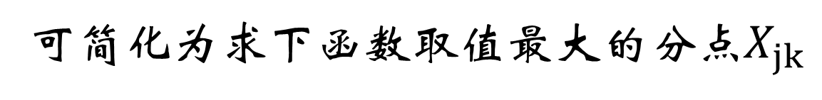
分支原则： 枚举法，选取使得目标函数取值最大的特征进行分支 1.首先将矩阵X{$x_{jk}$}预排序（行数代表样本，列数代表特征维数） 2.遍历每个可能分点$X_{jk}$,考察目标函数得分大小
可简化为求下函数取值最大的分点$X_{jk}$

Slide 16
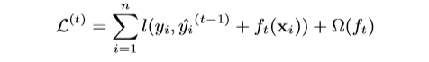
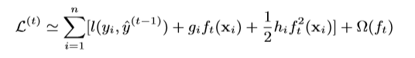
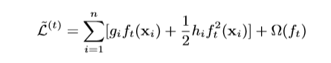
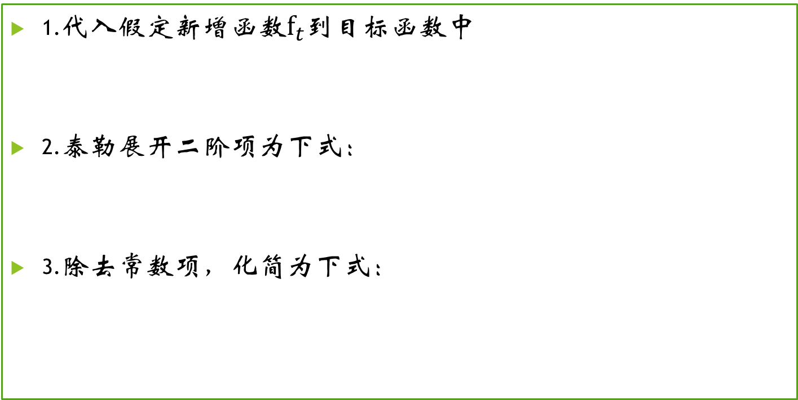
推导过程：
1.代入假定新增函数$f_{t}$到目标函数中
2.泰勒展开二阶项为下式：
3.除去常数项，化简为下式：

Slide 17
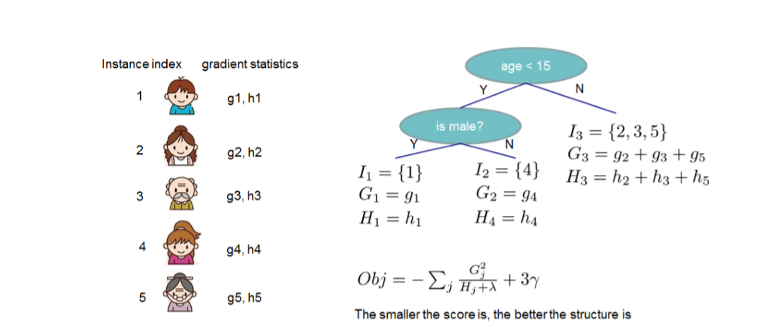
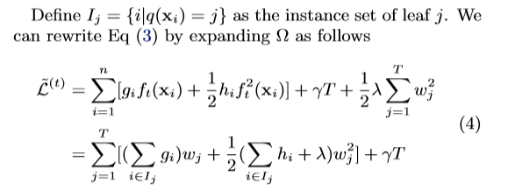
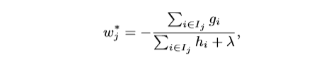
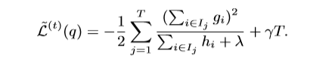
推导过程
利用指标集合函数转化求和指标（出彩点）
视为关于w的二次函数，求出最小值与最小值点
最小值
最小值点（树结构得分函数）

Slide 18
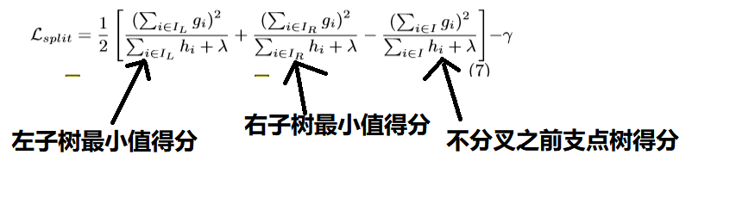
推导过程
不可能计算所有树结构，利用贪心算法进行分支,计算特征增益，选择最大的进行分支

Slide 19
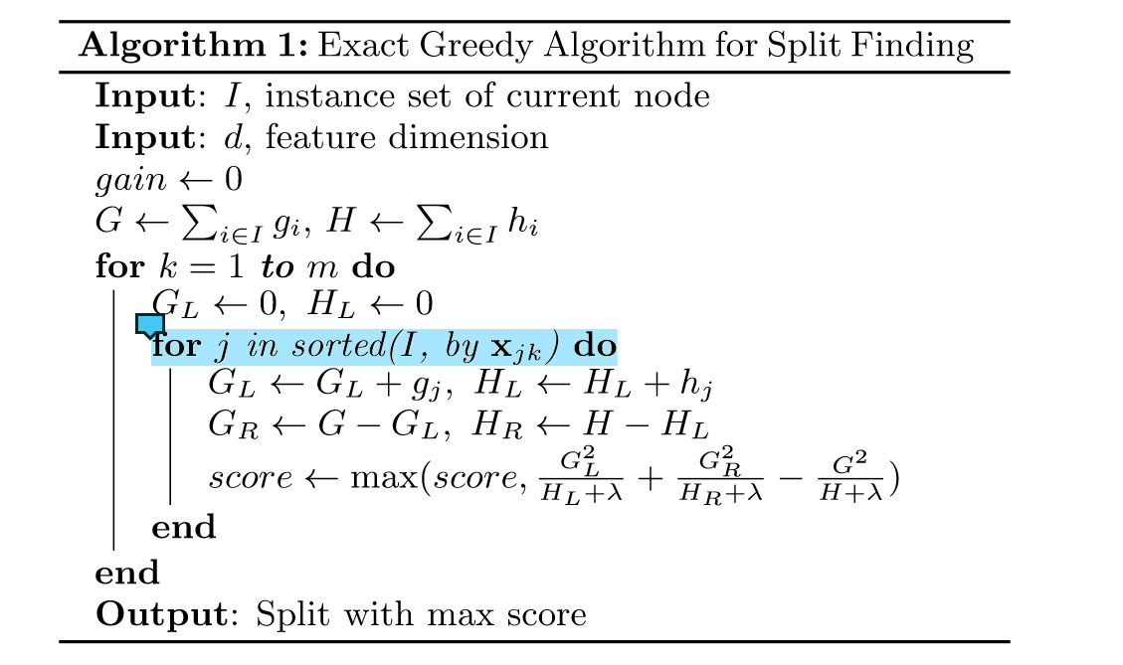
分支点算法伪代码

Slide 20
剪枝操作
预剪枝
未达到某个分叉增益阈值，可以不分裂
后剪枝
XGBoost会优先分裂到指定的最大树深度，再回过头剪枝

Slide 21
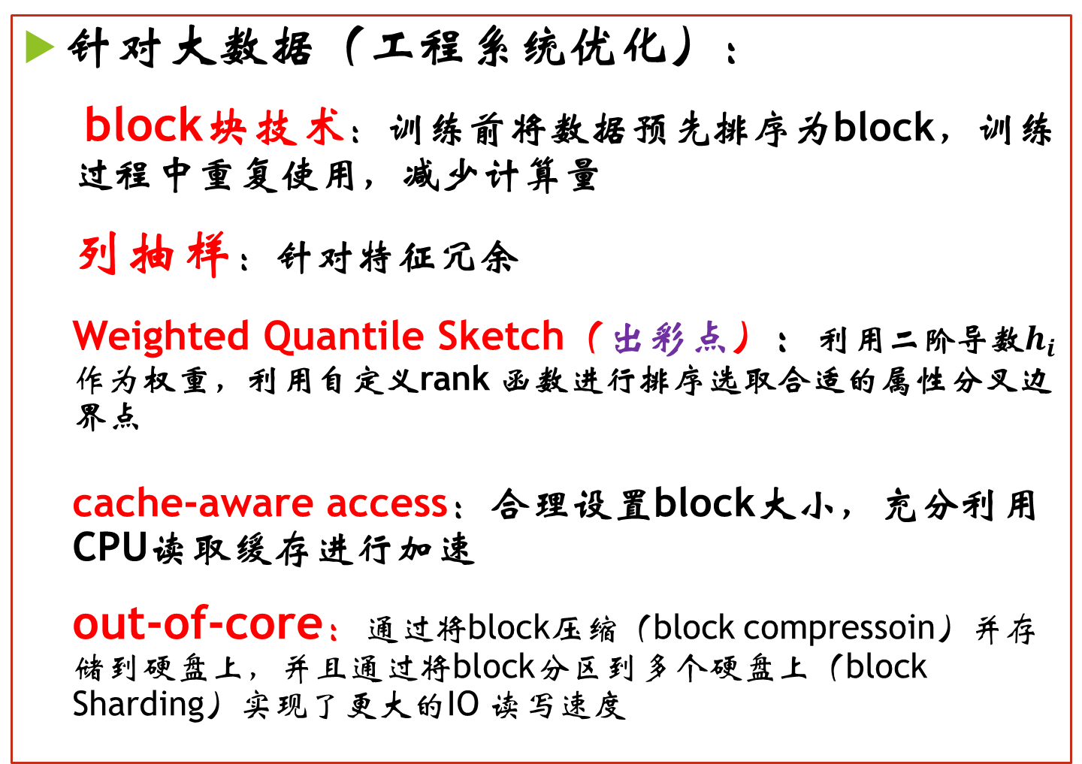
细节优化
针对大数据（工程系统优化）：
block块技术：训练前将数据预先排序为block，训练过程中重复使用，减少计算量
列抽样：针对特征冗余
Weighted Quantile Sketch（出彩点）：利用二阶导数$h_{i}作为$权重，利用自定义rank 函数进行排序选取合适的属性分叉边界点
cache-aware access：合理设置block大小，充分利用CPU读取缓存进行加速
out-of-core：通过将block压缩（block compressoin）并存储到硬盘上，并且通过将block分区到多个硬盘上（block Sharding）实现了更大的IO 读写速度

Slide 22
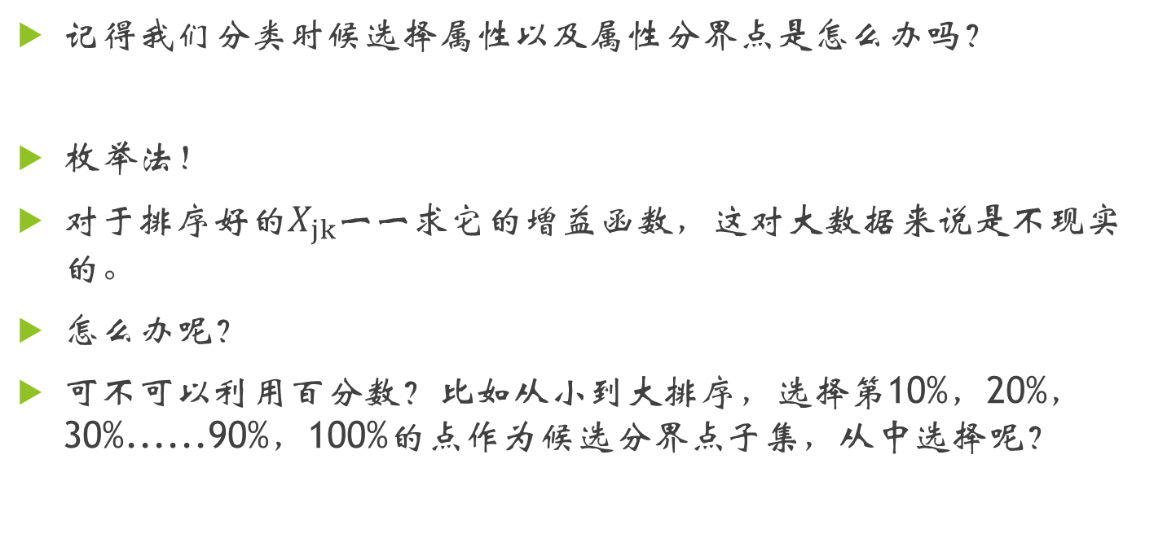
Weighted Quantile Sketch详解：
记得我们分类时候选择属性以及属性分界点是怎么办吗？
枚举法！
对于排序好的$X_{jk}一一$求它的增益函数，这对大数据来说是不现实的。
怎么办呢？
可不可以利用百分数？比如从小到大排序，选择第10%，20%，30%......90%，100%的点作为候选分界点子集，从中选择呢？
Age , gender等都是属性，age的15是分界点

Slide 23
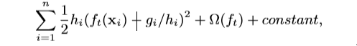
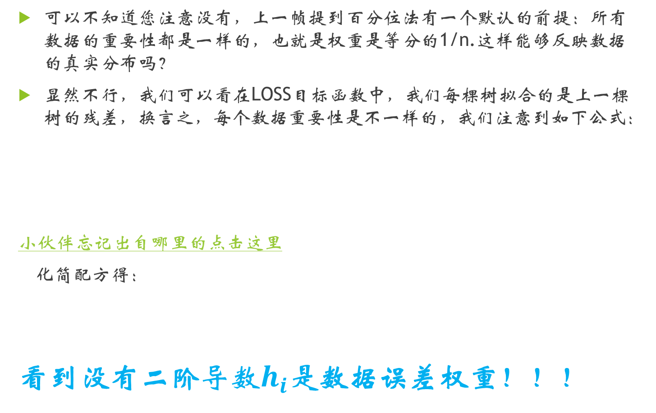
Weighted Quantile Sketch详解：
可以不知道您注意没有，上一帧提到百分位法有一个默认的前提：所有数据的重要性都是一样的，也就是权重是等分的1/n.这样能够反映数据的真实分布吗？
显然不行，我们可以看在LOSS目标函数中，我们每棵树拟合的是上一棵树的残差，换言之，每个数据重要性是不一样的，我们注意到如下公式：
小伙伴忘记出自哪里的点击这里
化简配方得：
看到没有二阶$导数h_{i}是$数据误差权重！！！

Slide 24
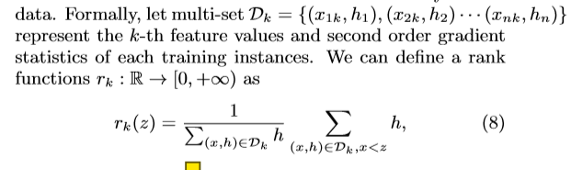
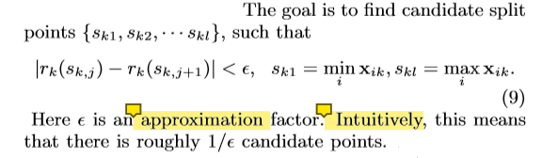
Weighted Quantile Sketch详解：
首次启发，我们类比频数直方图思想，自定义rank函数 r(x)

Slide 25
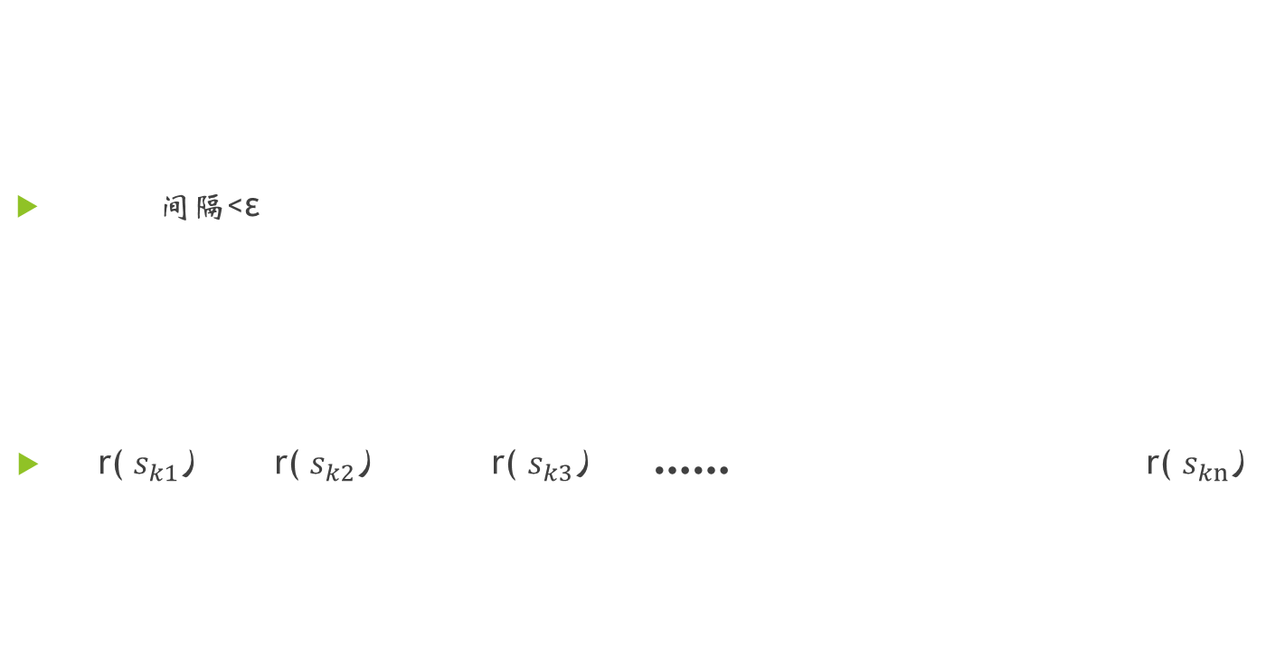
Weighted Quantile Sketch详解：
间隔<ε
r( $s_{k1}$） r( $s_{k2}$） r( $s_{k3}$） …… r( $s_{kn}$）

Slide 26
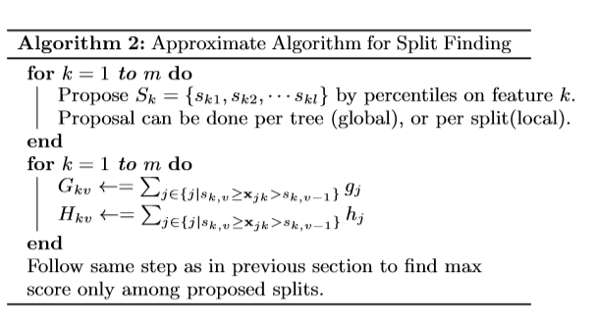
Weighted Quantile Sketch详解：
伪代码：

Slide 27
防止过拟合
加入正则项
加入shrinkage因子，尽可能多分裂树（随机森林算法中的思想）
对于缺省值处理-----自主学习最优分类方向
算法伪代码：

Slide 28
Xgboost程序调参
安装python
安装必备程序包（网址）
Numpy, xgboost, scipy, Scikit-learn
输入数据格式限制
libsvm 格式的文本数据；
Numpy 的二维数组；
XGBoost 的二进制的缓存文件。加载的数据存储在对象 DMatrix 中
XGBoost的作者把所有的参数分成了三类： 1、通用参数：宏观函数控制。 2、Booster参数：控制每一步的booster(tree/regression)。 3、学习目标参数：控制训练目标的表现。
下面我选取几个其中关键参数说明，详细说明可参考这里

Slide 29
XGBoost程序关键参数说明
1.booster[默认gbtree]:每次迭代时候有两种选择：1.gbtree 2.gbliner(线性模型）
2. eta[默认是0.3]：shrinkage因子，减小每一步迭代权重，防止过拟合
3.min_child_weight[默认1]： XGBoost的这个参数是最小样本权重的和。当它的值较大时，可以避免模型学习到局部的特殊样本。 但是如果这个值过高，会导致欠拟合。
4. max_depth[默认6]：树的最大深度。 这个值也是用来避免过拟合的。max_depth越大，模型会学到更具体更局部的样本。典型值为3-10
5.max_leaf_nodes：树上最大的节点或叶子的数量。
6. gamma[默认0]： amma指定了节点分裂所需的最小损失函数下降值。 这个参数的值越大，算法越保守。
subsample[默认1]：控制对于每棵树，随机采样的比例。
colsample_bytree[默认1]：每棵随机采样的列数的占比(每一列是一个特征)。 典型值：0.5-1

Slide 30
XGBoost程序关键参数说明
lambda[默认1]:权重的L2正则化项。
alpha[默认1]:权重的L1正则化项。(和Lasso regression类似)。 可以应用在很高维度的情况下，使得算法的速度更快。
objective[默认reg:linear]: 这个参数定义需要被最小化的损失函数。最常用的值有：
binary:logistic 二分类的逻辑回归，返回预测的概率(不是类别)。
multi:softmax 使用softmax的多分类器，返回预测的类别(不是概率)。
eval_metric[默认值取决于objective参数的取值]:
对于回归问题，默认值是rmse，对于分类问题，默认值是error。
seed(默认0):随机数的种子 设置它可以复现随机数据的结果，也可以用于调整参数

Slide 31
XGBoost一般程序格式：(python）
#INPUT:
train_data = xgb.DMatrix(train_data0, label=label_data) # 输入训练集
test_data = xgb.DMatrix(test_data0) #输入测试集
# TRAIN DATA
num_round = 50 # 训练次数
param = {‘booster’: ‘gbtree’, ‘eta’: 0.1, ‘max_depth’: 5, ‘objective’: ‘binary:logistic’} #参数设置
bst = xgb.train(param, train_data, num_round) #开始训练
# make prediction
predict_res = bst.predict(test_data) #做预测
print(“predict_res”) #打印结果
index1 = predict_res > 0.5 #结果分裂
res1 = test_data0[index1, :] #输出结果1/2
res2 = test_data0[~index1, :]

Slide 32
XGBoost实战例子
题目要求：
比马印第安人糖尿病 (Pima Indians Diabetes)
该数据根据医疗记录预测比马印第安人 5 年内糖尿病的发病情况。它是一个二元分类问题，一共有 768 个样例。该数据集包含了 8 个特征和 1 个类变量：
怀孕次数
2 小时的血浆葡萄糖浓度。
舒张压
三头肌皮肤褶层厚度
2 小时血清胰岛素含量
体重指数
糖尿病家族史
年龄
类变量 (0 或 1）

Slide 33
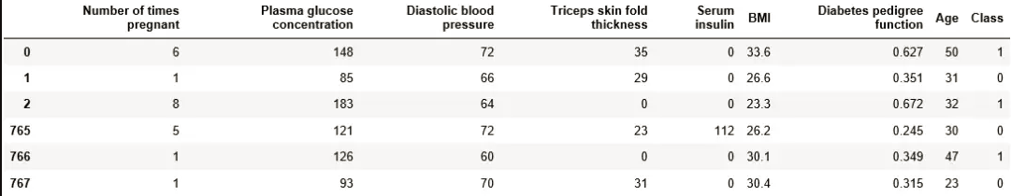
XGBoost实战例子
数据格式展示
读取 csv 文件，并打印出头尾 3 行。发现该数据都是数值型，因此不用做任何转换

Slide 34
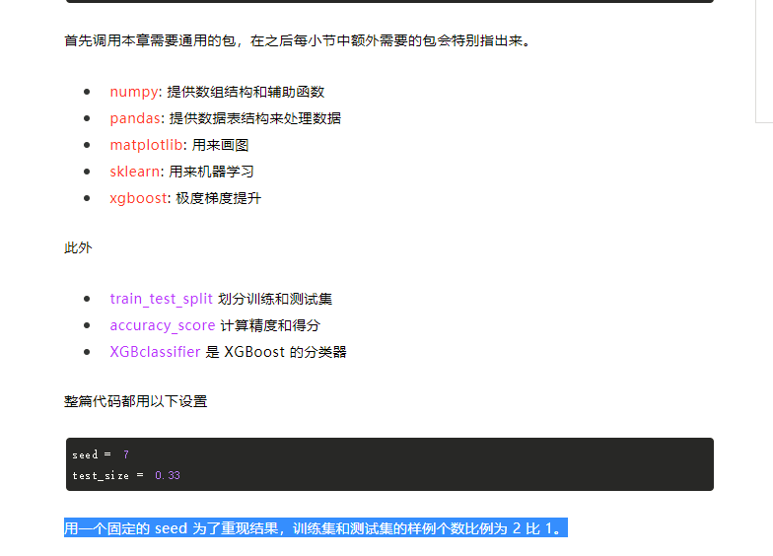
程序代码说明：
基本环境设置：
import numpy as np
import pandas as pd
import matplotlib.pyplot as plt
import xgboost as xgb
from sklearn.model_selection import train_test_split
from sklearn.metrics import accuracy_score
from xgboost import XGBClassifier
seed = 7
test_size =0.33

Slide 35
加载数据
# load data
data =pd.read_csv('pima-indians-diabetes.csv')
data.head(3).append(data.tail(3))
data.describe()

Slide 36
分割数据，产生特征集与标签集。划分训练集与测试集。
def splitXy(data):
dataset =data.values
X=dataset[:,0:-1]
y=dataset[:,-1]
return X,y
# split data into X and y
X,y =splitXy(data)
#split data into train and test sets
X_train, X_test,y_train, y_test = \
train_test_split(X, y, test_size=test_size,
random_state=seed)

Slide 37
训练模型
def fit(X,y):
model= XGBClassifier()
model.fit(X,y)
return model
model = fit(X_train,y_train)
print (model)

Slide 38
预测模型，输出准确率
def predict(model,X,y):
# make predictions for X
y_pred =model.predict(X)
predictions = [round(value) for value in y_pred]
# evaluate predictions
accuracy = accuracy_score(y,predictions)
return predictions,accuracy
_,accuracy = predict(model,X_test,y_test)
print("Accuracy: %.2f%%" %(accuracy*100.0))

Slide 39
计算可视化（plot_tree）
from graphviz import Digraph
from xgboost import plot_tree
plot_tree(model , num_trees = 4)
plt.show()
plt.savefig('Tree from Top to Bottom.png')
plot_tree(model,num_trees=0,rankdir='LR')
plt.show()
plt.savefig('Tree from Left to Right.png')

Slide 40
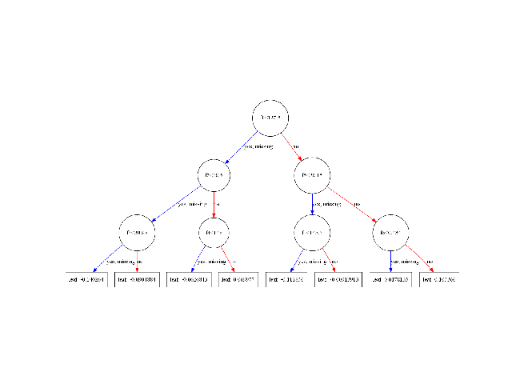
输出结果
图像：
准确率结果：Accuracy: 77.95%

Slide 41
算法的评判标准——稳，准，快 1.稳：可拓展性更好，应用时程序更稳定 2.准：精度越高越好，欲穷千里目。 3.快：运行速度越快越好，方便工业应用
话说，自从xgboost于2014 年 3 月横空出世后，在kaggle数据挖掘比赛界，成为了一把屠龙宝刀，江湖上各大boost算法纷纷竞折腰，拜服在xgboost门下。。。
怎么超越他？？？
Xgboost在自己github的华山上稳稳做了三年，鲜有算法上的变动，也可以说它刚一推出，算法基本已经成熟。
怎么怼他？
比它更快！更稳！更准！
于是乎，憋了3年大招的微软研究院在2017 年 1 月祭出LIGHTGBM神器。
它的运行速度，比起xgboost，只能用惊艳来形容！！！

Slide 42
回顾一下xgboost算法：基于预排序的方法（pre-sorted）的决策树算法
1.
对所有特征都按照特征的数值进行预排序。
2.
在遍历分割点的时候用O(#data)的代价找到一个特征上的最好分割点。
3.
找到一个特征的分割点后，将数据分裂成左右子节点。
Notes:
首先，对所有特征都按照特征的数值进行预排序。
其次，在遍历分割点的时候用O(#data)的代价找到一个特征上的最好分割点。
最后，找到一个特征的分割点后，将数据分裂成左右子节点。
这样的预排序算法的优点是能精确地找到分割点。

Slide 43
预排序的缺点
空间消耗大。这样的算法需要保存数据的特征值，还保存了特征排序的结果（例如排序后的索引，为了后续快速的计算分割点），这里需要消耗训练数据两倍的内存。
时间上也有较大的开销，在遍历每一个分割点的时候，都需要进行分裂增益的计算，消耗的代价大
对cache优化不友好。在预排序后，特征对梯度的访问是一种随机访问，并且不同的特征访问的顺序不一样，无法对cache进行优化。同时，在每一层长树的时候，需要随机访问一个行索引到叶子索引的数组，并且不同特征访问的顺序也不一样，也会造成较大的cache miss

Slide 44
.LightGBM在哪些地方进行了优化？
三个出彩点：
HiGradient-based One-Side Sampling stogram算法
（简写GOSS）
带深度限制的Leaf-wise的叶子生长策略
Histogram算法

Slide 45
GOSS算法（减少样本）
在面对大数据时候，传统GBDT算法要么采取完全遍历，要么采取随机抽样。后者虽然能减少运算量，可是如何保证随机抽样的结果能够反映数据分布？
GOSS算法发现在每次训练中，对训练结果影响更大的是那些梯度绝对值更大的数据（反映了训练误差更大）。所以梯度绝对值可以作为我们选择数据的权重。
具体算法，求出第一次迭代中所有数据的梯度差，进行降序排序，设定阈值a /b,选取前a*100%的全部取出，再加上剩下的按照b*100%的比例随机取出，两个集合合并做成testset,进行下一步训练，为了保证数据结果稳定，在低梯度数据前要乘上一个增益常数。

Slide 46
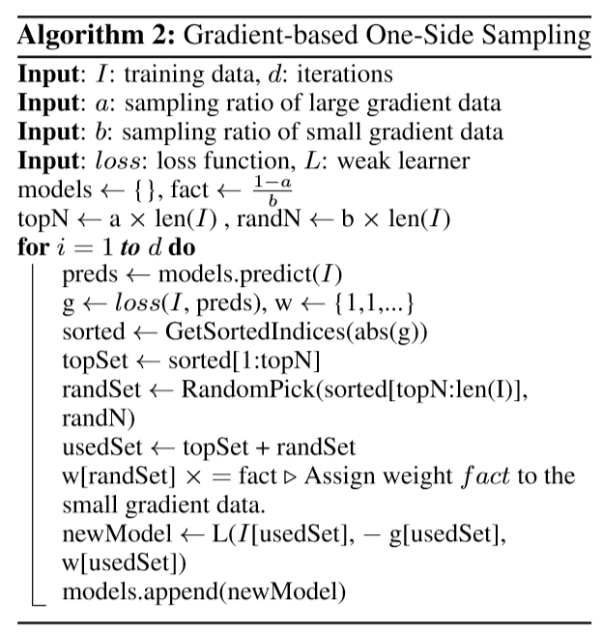
算法伪代码

Slide 47
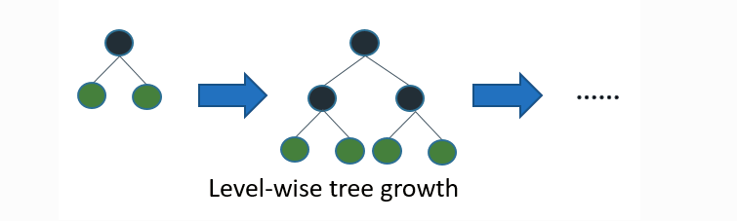
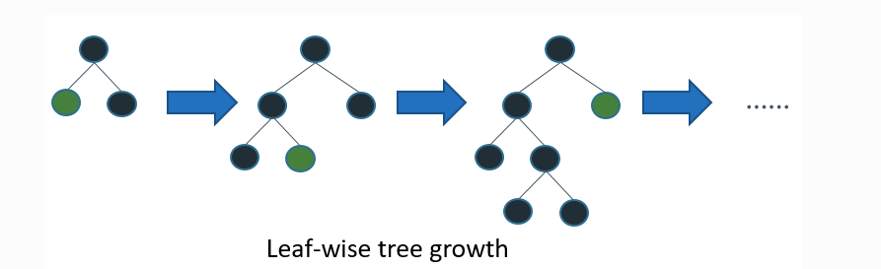
带深度限制的Leaf-wise的叶子生长策略
传统的GBDT算法都是生长，也就是对于同一层的叶子遍历所有数据，同时选择最优属性进行分叉分裂生长。这种算法其实大可不必，因为并不是所有的叶子都适合分裂，有些分裂效益很低的节点大可不分裂。
基于这个思想，lightgbm提出按照最优叶子分叉——选择发叉增益最大的叶子节点进行分叉处理，其他节点停止生长。
可是这样做，往往为了准确分类，树的深度往往很深，容易过拟合，所以需要提前设置个参数，限制分裂次数。
请看效果图：

Slide 48
Histogram算法（减少特征）
让我们思考一个问题：
生存的意义是什么？我存在的独特性在哪里？
不好意思。。。
应该是如果特征冗余怎么办？我们真的需要那么多特征分类吗？
比如在计算机图像处理中，一幅图像提取的特征很容易冗余？
这时候我们联系生活，生活中我们面对复杂事物的基本技巧之一是什么？
分类！

Slide 49
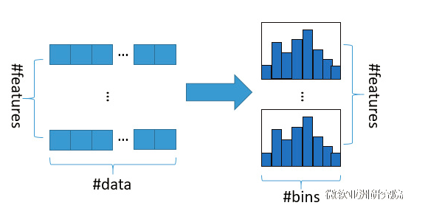
Histogram算法
高维特征往往是稀疏的，在微软研究人员看来，这容易产生互斥特征（Exclusive Feature）——不同时取非零值。例如one-hot编码。
那么可不可以将这些特征归为一个个“桶”中呢？
（Exclusive Feature Bundling）
利用直方图的思想，我们可以遍历一次数据，将高维特征尽可能保持同分布的化为指定的k个桶。
直方图算法的基本思想是先把连续的浮点特征值离散化成k个整数，同时构造一个宽度为k的直方图。在遍历数据的时候，根据离散化后的值作为索引在直方图中累积统计量，当遍历一次数据后，直方图累积了需要的统计量，然后根据直方图的离散值，遍历寻找最优的分割点。
请看效果图

Slide 50
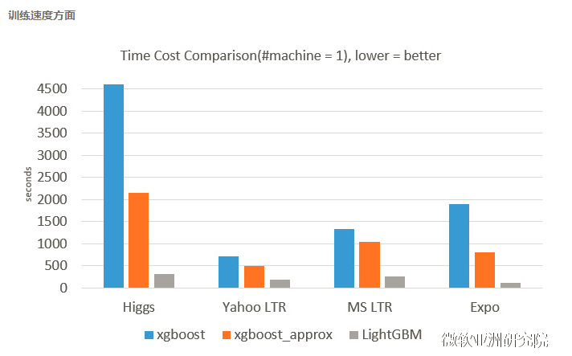
LIGHTGBM快吗？
快的不要不要的！！！
Higgs粒子等数据集上对比

Slide 51
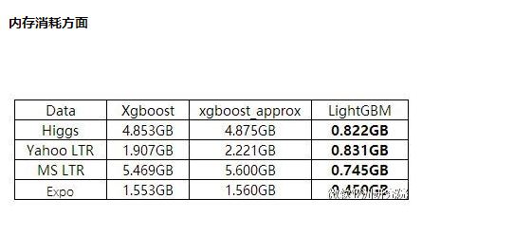
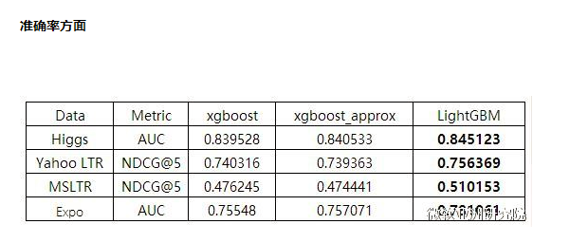
更稳，更准！！！（Higgs数据集）
内存占用比较
准确率比较

Slide 52
对手出招后，XGBoost做的改动推进
程序支持了包括hist，还有leaf-wise split等方法
支持了GPU加速

Slide 53


那么是否lightgbm就是最好的分类，回归算法呢？
我CATBOOST不服：2017 年 4 月，俄罗斯顶尖技术公司 Yandex 开源 CatBoost
神经网络表示跃跃欲试

Slide 54
一些有用的链接：
1.XGBoost作者陈天奇论文原文
2.lightgbm论文原文
3.知乎上xgboost作者与lightgbm作者柯国霖关于创作思想的切磋
4.微软官方团队对自己产品的点评
5.关于xgboost实战的几个小程序以及数据集
6.Lightgbm官方使用文档说明
7.xgboost官方使用文档说明

